Slide 1

BlockChain ტექნოლოგიები
თემა:
ბლოკჩეინი - ნდობის კრიპტოგრაფიული მექანიზმი
ლექტორი: დავით ყიფშიძე

Slide 2
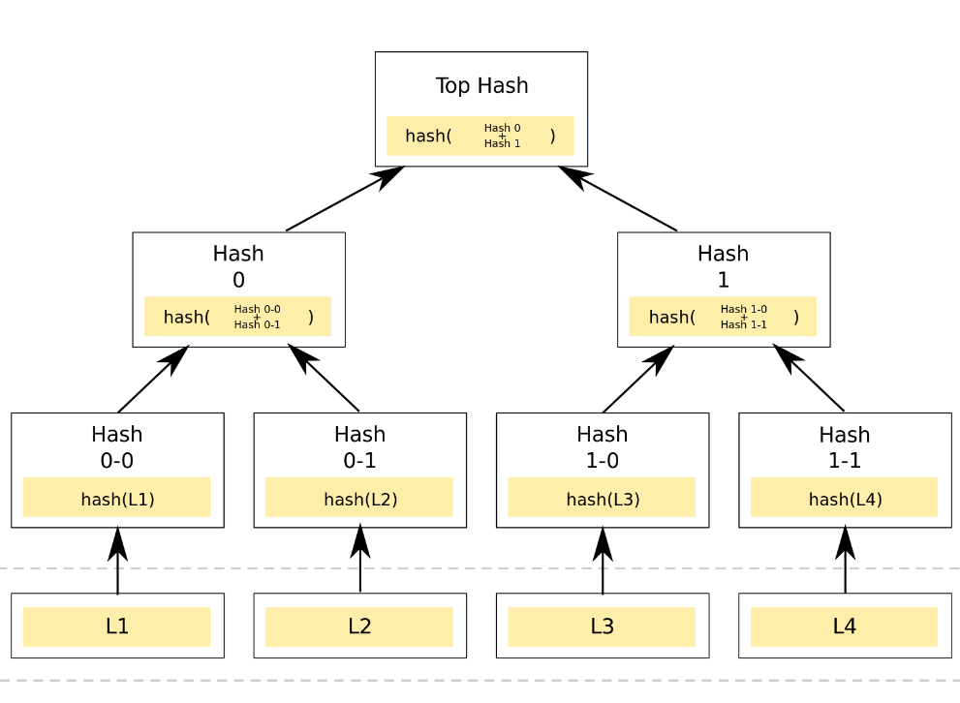
Merkle Tree & Timestamping
* ს. ჰაბერი & ვ. სტორნეტი (1991 წ.)
* მერკლის ხის ალგორითმის
იმპლემენტაცია
* ჰეშირების ფუნქცია
* დროითი შტამპის სერვისი
* ს. ნაკამოტო (2008 წ.)
* ბიტკოინი (2009 წ.)
* ჰეშირება - შემავალ მონაცემთა გარდაქმნა კრიპტოგრაფიულ მონაცემებად მათემატიკური ალგორითმების გამოყენებით
* TTS – Trusted Time Stamping Service

Slide 3
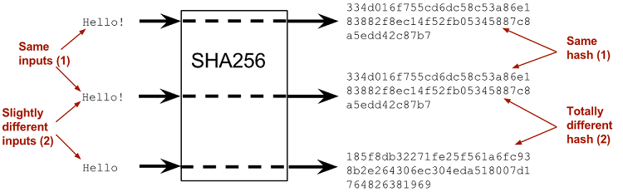
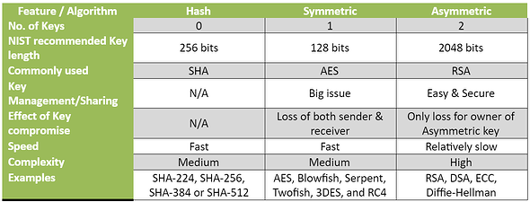
Hashing / Encryption

Slide 4
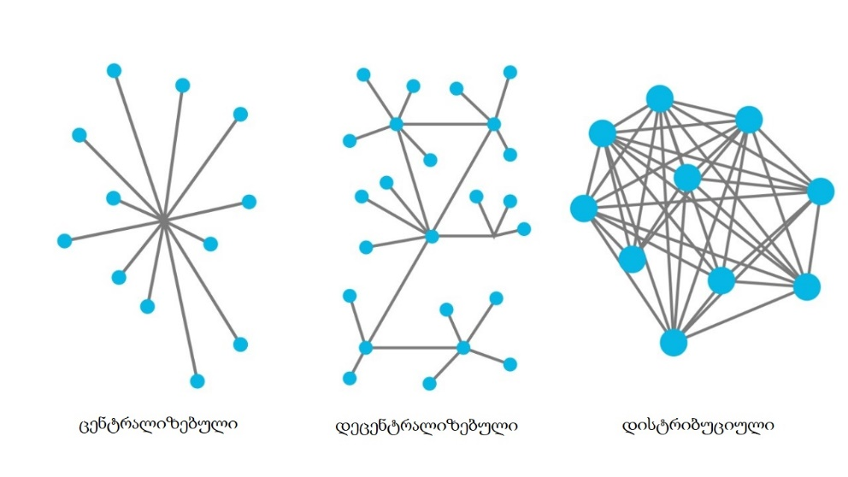
Centralized / Decentralized / Distributed
ბლოკჩეინი => კრიპტოგრაფიული შესაძლებლობებით გამყარებული დეცენტრალიზებული სისტემა. ბლოკჩეინის შესაძლებლობა => ცენტრალიზებული სისტემების ჩანაცვლება დეცენტრალიზებულებით, სადაც ვერიფიკაცია ხდება მომხმარებელთა უმრავლესობის შეთანხმების მეშვეობით.
ბლოკჩეინის უპირატესობა => გაზიარებული მონაცემთა ბაზა, რომელიც ამოცანის იმპლემენტაციის გათვალისწინებით ხელმისაწვდომია ამ ქსელის ყველა მონაწილისათვის და აღნიშნული ბაზის ასლი ინახება თითოეულ მათგანთან.

Slide 5
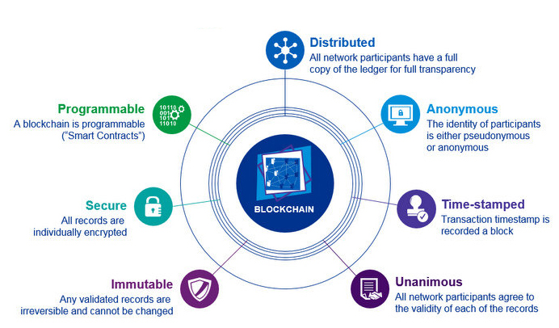
გაზიარებული მონაცემთა ბაზა (DLT)
დისტრიბუციულობა
ანონიმურობა
დროითი-შტამპი
ერთსულოვნება
უცვლელობა
უსაფრთხოება
პროგრამირებადობა
* DLT – Distributed Ledger Technology

Slide 6
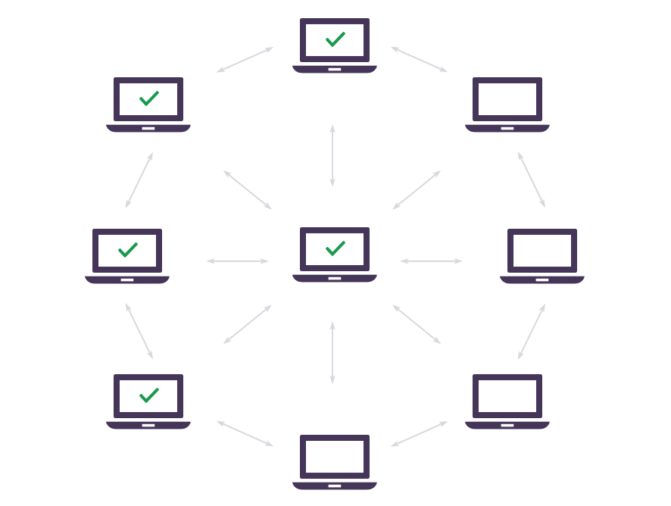
ნოუდები (Nodes) - ბლოკჩეინის ქსელური ადმინისტრატორები

Slide 7
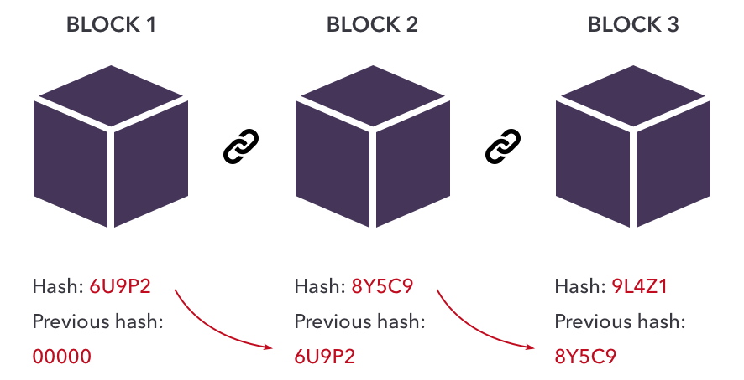
ბლოკი - ობიექტი, რომლის ძირითადი თვისებები არის მონაცემები ტრანზაქციების შესახებ, დროითი შტამპი, ბლოკის ჰეში (რომლის გამოთვლაც ხდება) და წინა ბლოკის ჰეში.

Slide 8
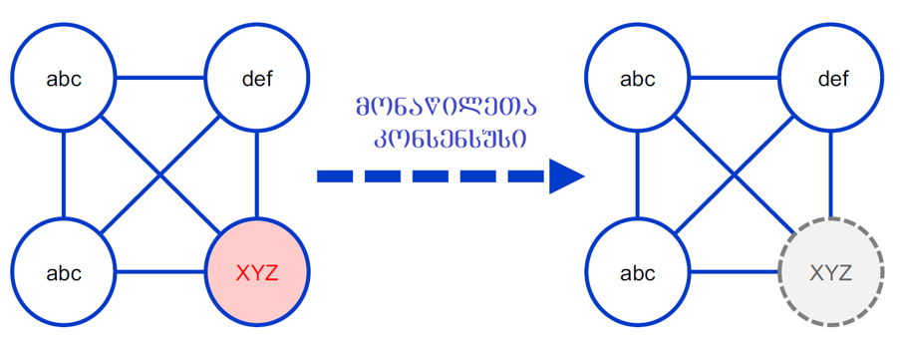
კონსენსუსი
ნებისმიერი ცვლილება ბლოკებში ახდენს მომდევნო ბლოკების ვალიდურობის ანულირებას. რაც ნიშნავს იმას, რომ შენ ვერ შეცვლი ტრანზაქციების ისტორიულ ჩანაწერებს. სისტემა თვითონ აღადგენს მას ქსელის სხვა მონაწილეების სისტემების საშუალებით და არასასურველი ცვლილებები ავტომატურად ანულირდება.
ბლოკჩეინში წესები მათემატიკურად არის გამყარებული - არ არის საჭირო რაიმე ცენტრალური მმართველი ორგანოს ჩარევა იმის გასარკვევად, რომ მიხვდე, რომ შენი ტრანზაქცია მცდარია, თუ არა დროის ნებისმიერ მონაკვეთში.
კონსენსუსის შედეგად ამოვარდა XYZ ბლოკი

Slide 9
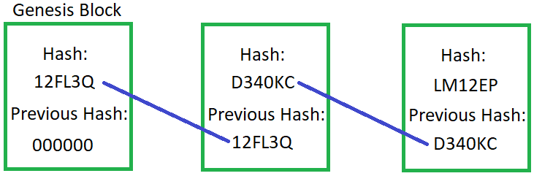
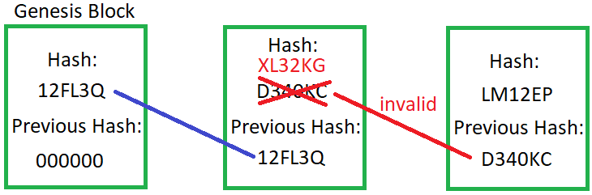
არავალიდური ბლოკის გამოვლენა
* გენეზისის ბლოკი - პირველი, განსაკუთრებული ბლოკი, წინა ბლოკის ჰეშის გარეშე

Slide 10
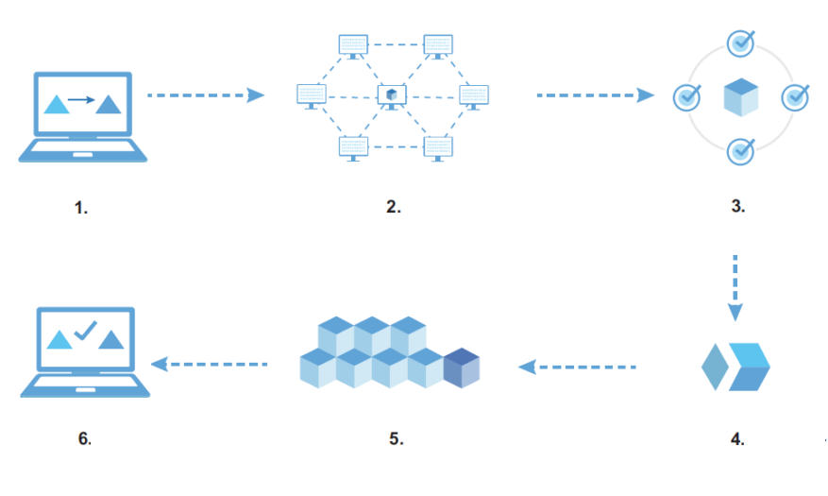
სისტემის მუშაობის ილუსტრაცია

Slide 11
მომხმარებელი აგზავნის ტრანზაქციის მოთხოვნას
ხდება ამ ტრანზაქციის ბლოკჩეინის ქსელში გაგზავნა
ქსელის მონაწილეები ახდენენ ამ ტრანზაქციის ვალიდაციას
ტრანზაქციის ლეგიტიმურობის დადასტურების შემდეგ ეს მონაცემები ემატება ბლოკს
ახალი ბლოკი ჯდება ჯაჭვში და უზიარდება ყველა მონაწილეს
ტრანზაქციის დასასრული

Slide 12
BlockChain ტექნოლოგიები
თემა:
კვანძები და პროტოკოლები - ტრანზაქციების ვალიდაცია
ლექტორი: დავით ყიფშიძე

Slide 13
შეთანხმების პროტოკოლები უნდა პასუხობდნენ შემდეგ კითხვებს:
არის თუ არა ბლოკჩეინის სისტემის კონკრეტული მდგომარეობა ვალიდური?
რომელი ბლოკი უნდა დაემატოს შემდეგ ჯერზე?
ვის / როდის აქვს უფლება რომ ბლოკი დაამატოს?
არის თუ არა სისტემა მედეგი ქსელის ჩავარდნებზე?
არის თუ არა სისტემა მედეგი რომელიმე / რამდენიმე ქსელის მონაწილის მწყობრიდან გამოსვლაზე?

Slide 14
შეთანხმების პროტოკოლის ძირითადი პარამეტრები
უსაფრთხოება >> ყველა კვანძი გამოსავალზე ერთსა და იმავე შედეგს
იძლევა და ეს შედეგები ვალიდურია პროტოკოლით წინასწარ განსაზღვრული
წესების მიხედვით.
სიცოცხლისუნარიანობა >> სისტემა მუშაობას განაგრძობს ქსელის მონაწილე
ერთრდოულად რამოდენიმე კვანძის ჩავარდნის შემდეგაც.
ჩავარდნების მიმართ მედეგობა >> სისტემაში არსებული შეთანხმების პროტოკოლი
არ ირღვევა და რომელიმე ტიპის ჩავარდნას გადარჩენილი კვანძები უწყვეტად
აგრძელებენ შესაბამისი გამოსავლის გენერაციას.

Slide 15
ბლოკჩეინის სისტემები სამ კატეგორიად შეიძლება დავყოთ:
ღია
კონსორტიუმი
დახურული
 | ღია ბლოკჩეინი | კონსორტიუმი | დახურული ბლოკჩეინი
შეთანხმების პროცედურა: | ღია | ნების დართვით | ნების დართვით
შეთანხმების პროცესში მონაწილეობს: | ყველა კვანძი | წინასწარ შერჩეული კვანძების მცირე ნაკრები | ერთი ორგანიზაცია
წაკითხვის უფლება: | ღია | ღია ან შეზღუდული | ძირითადად შეზღუდული
ცენტრალიზებულობა: | არა | ნაწილობრივი | კი
* ღია - [permissionless]
* ნების დართვით - [permissioned]

Slide 16
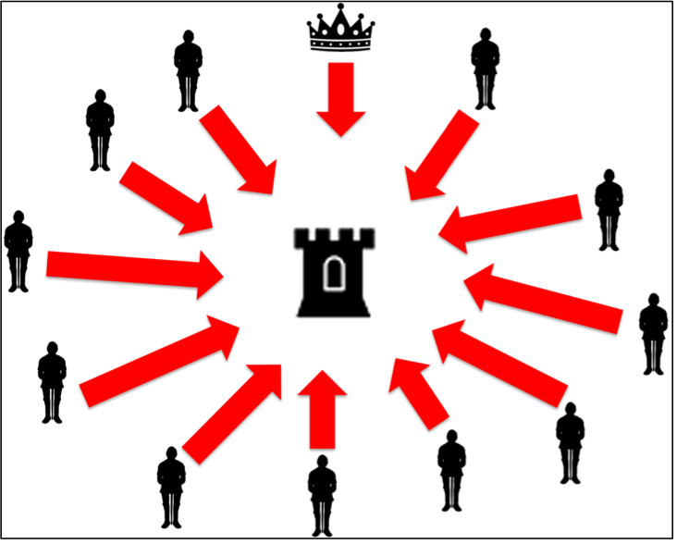
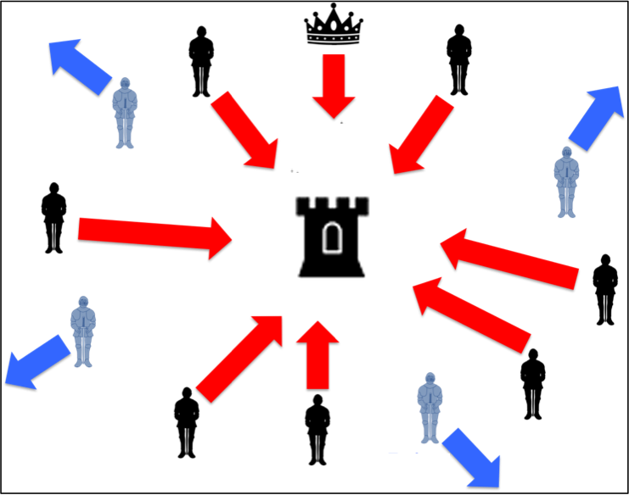
ბიზანტიელი გენერლების პრობლემა

Slide 17
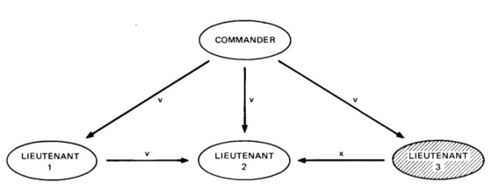
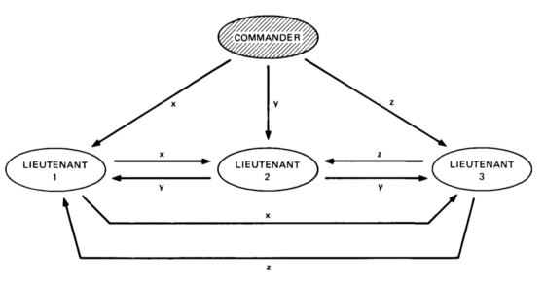
BFT - ბიზანტიურ ჩავარდნებზე მედეგობა
* (v, v, x) = > v
* (x, y, z) = > x, y, z

Slide 18
ზოგიერთი შეთანხმების მოდელები:
* Delegated Byzantine Fault Tolerance
* Proof of Work (PoW)
* Proof of Existence
* Proof of Capacity
* Proof of Activity
* Proof of Stake (PoS)
* Delegated Proof of Stake
* Proof of Authority
* Proof of Elapsed Time(PoET)
* Practical Byzantine Fault Tolerance (PBFT)
* Federated Byzantine Agreement
* Proof of Burn

Slide 19
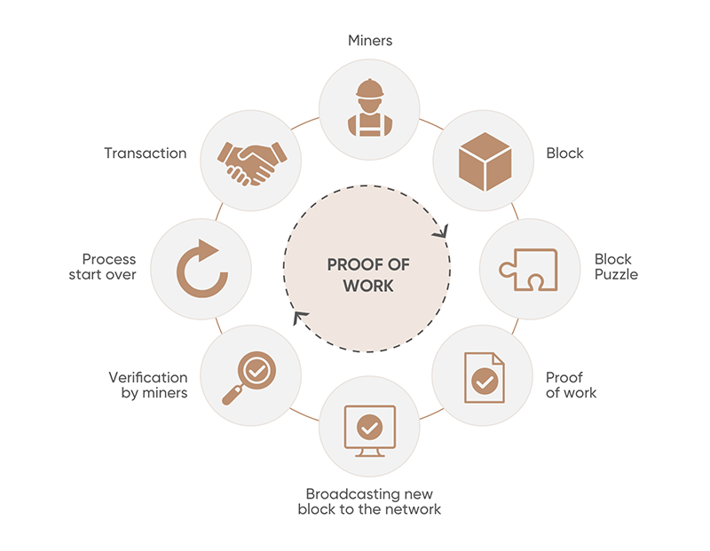
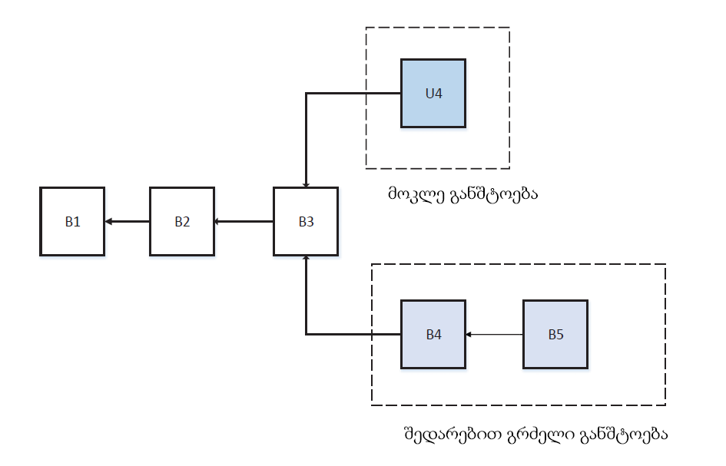
PoW - მუშაობის დადასტურება
Bitcoin / Etherium
* 51% შეტევა
< - ბლოკჩეინის განშტოებები და ვალიდური
ბლოკები განსხვავებული სიგრძით

Slide 20
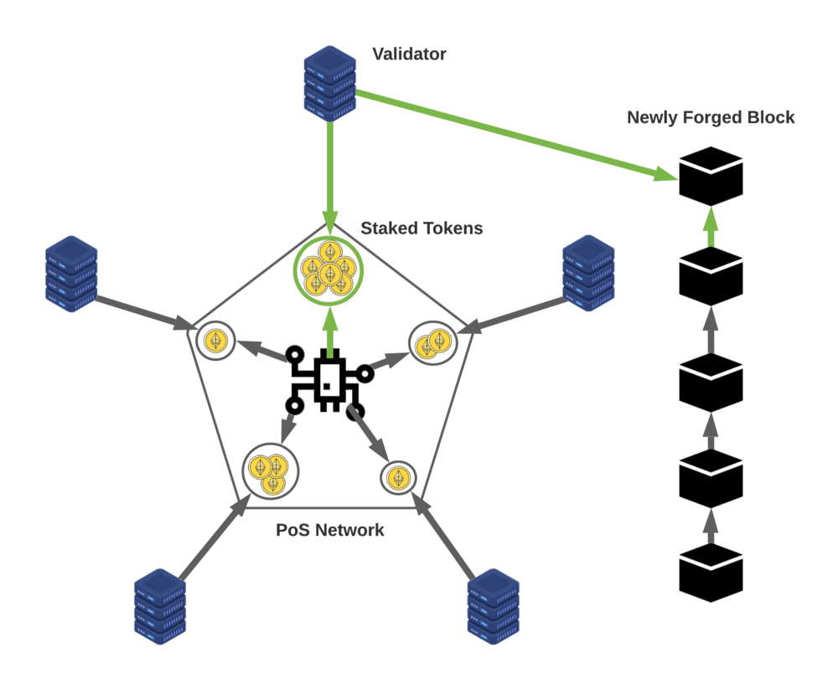
PoS - აქტივების დადასტურება
ETH 2.0 / Cardano
* აქტივის არქონა
< - ბლოკჩეინის განშტოებები და ვალიდური
ბლოკები განსხვავებული სიგრძით

Slide 21
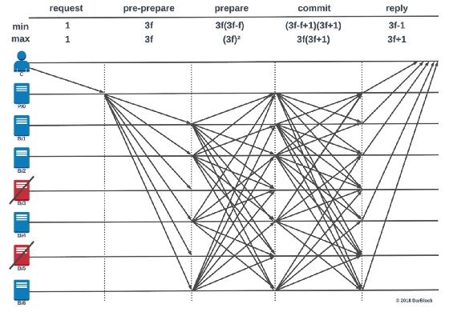
PBFT - პრაქტიკული ბიზანტიურ ჩავარდნებზე მედეგობა
მონაწილეთა ჯგუფი ბლოკჩეინში ცნობილია
ახალი მონაწილეები უერთდებიან რეგისტრაციით
ბლოკები ფორმირდება რაუნდებად
UNL - უნიკალური სანდო ნოდების სია
რეპლიკაცია n = 3f + 1
Hyperledger Fabric
* მასშტაბირებადობა

Slide 22
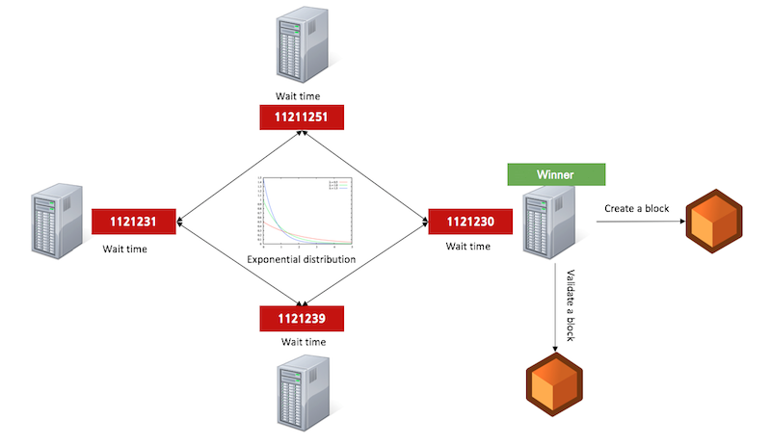
PoET - განვლილი დროის დადასტურება
Intel Corporation
* ცენტრალიზებულობა
ინტელის პროგრამული დაცვის სპეციალური გარემო
ლიდერის ამორჩევა შემთხვევითობის გარანტია
მონაწილეების ვერიფიკაცია

Slide 23
BlockChain ტექნოლოგიები
თემა:
IV ინდუსტრიული რევოლუცია
ტექნოლოგიები და ტრენდები
ლექტორი: დავით ყიფშიძე

Slide 24

IV ინდუსტრიული რევოლუცია <--> ინდუსტრია 4.0

Slide 25
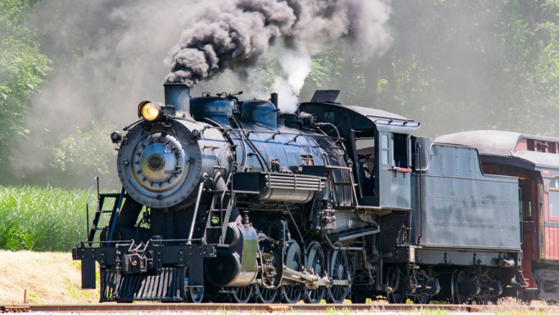
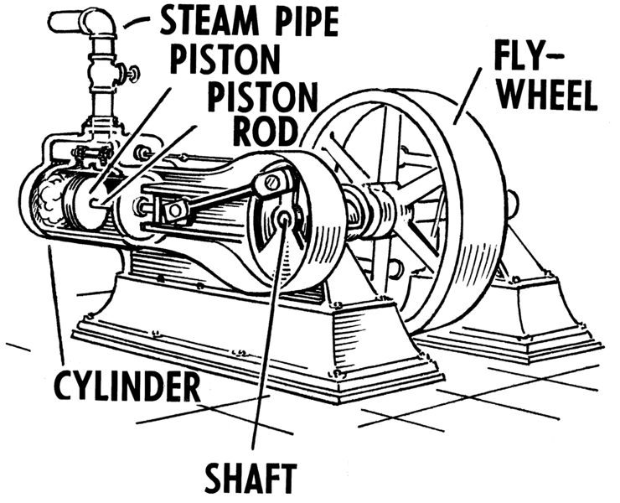
ინდუსტრია 1.0
I ინდუსტრიული რევოლუცია დაიწყო მე-18-ე საუკუნეში, როდესაც მოხდა ორთქლის ძრავების და მათი გამოყენებით წარმოების მექანიზაციის ჩამოყალიბება.

Slide 26
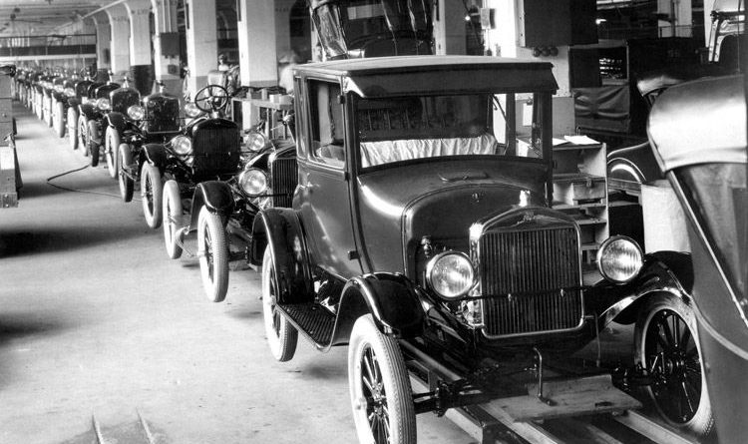
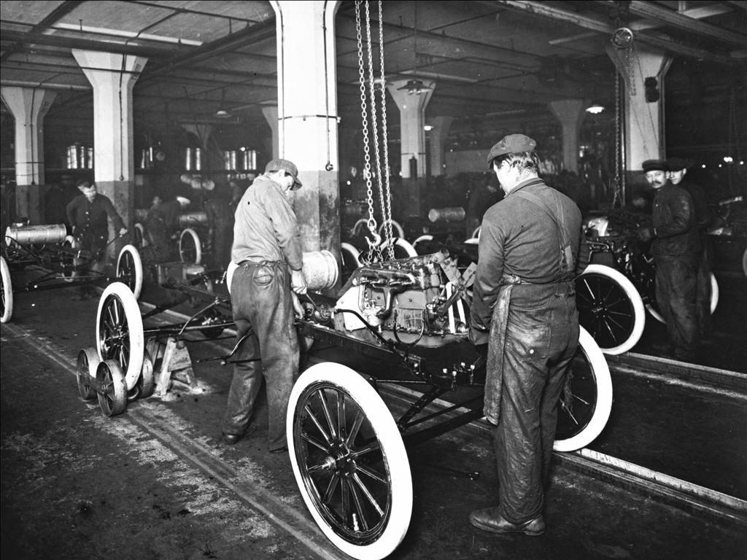
ინდუსტრია 2.0
II ინდუსტრიული რევოლუცია დაიწყო მე-19-ე საუკუნეში, როდესაც მოხდა ელექტროობის აღმოჩენა და საწარმოო ხაზის მოწყობა.

Slide 27
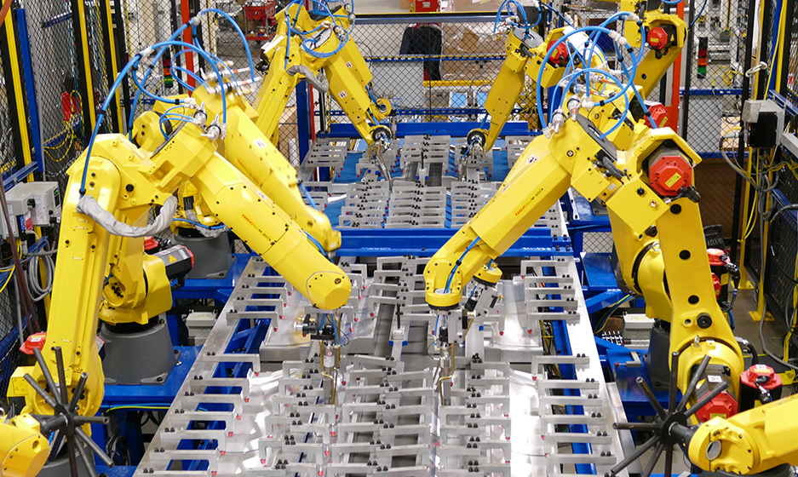
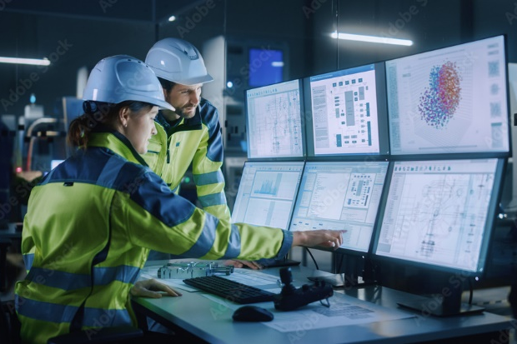
ინდუსტრია 3.0
III ინდუსტრიული რევოლუცია დაიწყო მე-20-ე საუკუნის 70-იანებში, როდესაც მოხდა საწარმოო ხაზების ავტომატიზაცია, პროგრამირებადი მოდულების და სხვადასხვა გამომთვლელი მანქანების წარმოებაში ჩართვა.

Slide 28
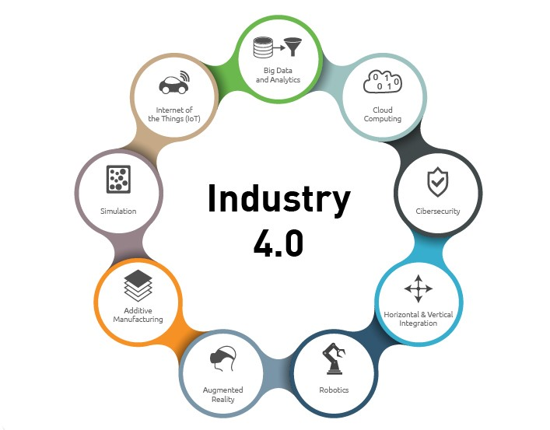
ინდუსტრია 4.0
IV ინდუსტრიული რევოლუცია ხასიათდება საწარმოო პროცესებში ინფორმაციული და საკომუნიკაციო ტექნოლოგიების გამოყენების ფართო მასშტაბებით.

Slide 29
ინდუსტრია 4.0 დაშენებულია წინა ვერსიების ტექნოლოგიურ მიღწევებზე
დღეს წარმოება აღარ არის შეზღუდული კონკრეტული მდებარეობით
პროცესები შეიძლება იმართებოდეს დისტანციურად, ქსელური კავშირების მეშვეობით
საგნების ინტერნეტი (IOT) და მოწყობილობების სინქრონიზაცია
ხელოვნური ინტელექტი (AI)
კიბერ-ფიზიკური პროდუქციის სისტემები
დიდი ზომის მონაცემები (Big Data analysis)
გაზიარებული მონაცემთა ბაზები და გამჭვირვალობა

Slide 30
ტექნოლოგიები და ტრენდები
ფიზიკური
ციფრული
ბიოლოგიური
- ავტონომიური მოწყობილობები
- 3D ბეჭდვა
- რობოტოტექნიკა
- საგანთა ინტერნეტი
- დისტანციური სერვისები
- გაზიარებული მონაცემთა ბაზები
- გენური ინჟინერია
- სინთეტიკური ბიოლოგია
- ხელოვნური ინტელექტი

Slide 31
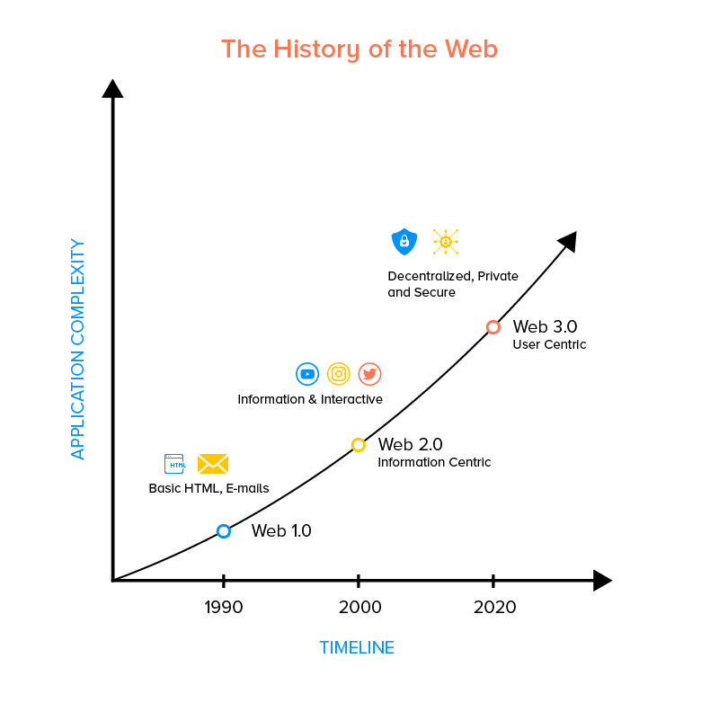
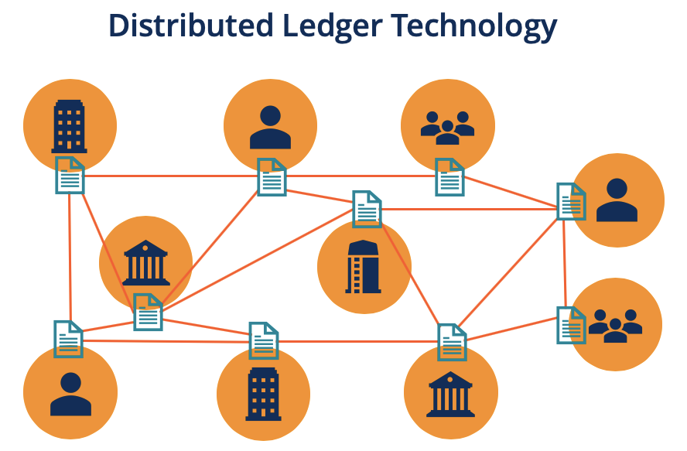
Web 3.0 & D.L.T

Slide 32
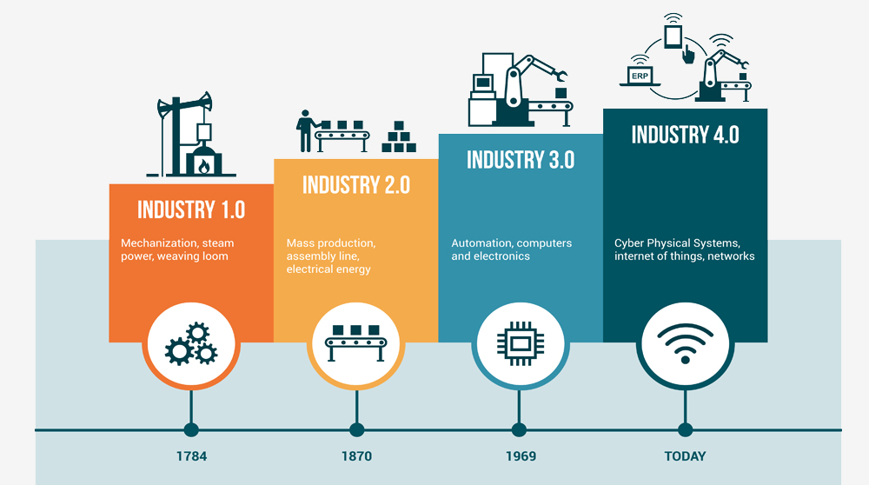

Slide 33
BlockChain ტექნოლოგიები
თემა:
ინფორმაციული სისტემები და ნდობის მექანიზმები
ლექტორი: დავით ყიფშიძე

Slide 34
ინფორმაციული ტექნოლოგიების არქიტექტორებმა უნდა შექმნან ისეთი აპლიკაციები, სისტემები და ქსელები, რომლებიც ემთხვევიან მომხმარებლების მოლოდინებს ინფორმაციული სისტემის ნდობის სხვადასხვა საკითხებში.
არასათანადოდ შერჩეული ნდობის მოდელები ხშირად წარმოშობენ პრობლემებს სისტემაში მიმდინარე პროცესების სხვადასხვა საფეხურზე და შედეგად შეიძლება მივიღოთ სისტემისათვის არასასურველი უსაფრთხოების დონე.
შეიძლება ითქვას, რომ ერთი მხარე ენდობა მეორეს, როდესაც ეს მხარე გამოთქვამს ვარაუდს, რომ მეორე მხარე მოიქცევა ზუსტად ისე, როგორც ამას პირველი მოელის.

Slide 35
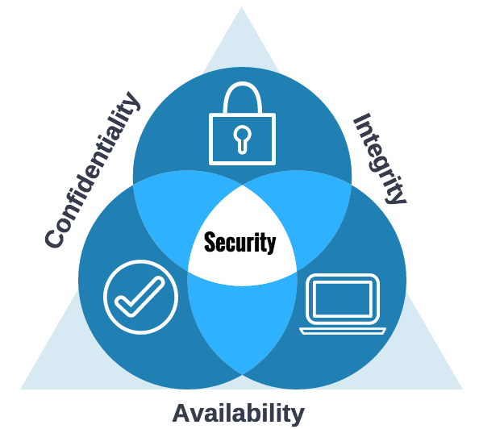
აუთენტიფიკაცია - უნიკალური ვინაობის დადასტურება
ავტორიზაცია - რაღაც კონკრეტული უფლებების მინიჭება
კონფიდენციალურობა - ინფორმაცია არ იქნება გაზიარებული არაავტორიზებული მხარეებისადმი
მონაცემების მთლიანობა - მონაცემები არ შეიცვლება არაავტორიზებული მხარის მიერ
ხელმისაწვდომობა - ინფორმაცია ხელმისაწვდომია დროის ნებისმიერ მონაკვეთში
ძირითადი ელემენტები

Slide 36
ნდობის ძირითადი მოდელები:
ნდობის პირდაპირი მოდელი (Direct Trust)
| ვალიდაცია დამატებითი, მესამე მხარის ჩარევის გარეშე
ნდობის გარდამავალი მოდელი (Transitive Trust)
| მხარე A ვალიდაციას უკეთებს და ენდობა მხარე B-ს.
| მხარე B ვალიდაციას უკეთებს და ენდობა მხარე C-ს.
ნდობის პირობითი მოდელი (Assumptive Trust)
| PGP პროტოკოლის მიდგომა

Slide 37
ინფორმაციის სანდოობა ინფორმაციულ ქსელში
კრიპტოგრაფიული პროტოკოლები
Certificate Authority (სერთიფიკატორი)
TLS/SSL სერთიფიკატი
Public/Private Key-თ დაშიფვრა
* TLS/SSL (Transport Layer Security/ Secure Sockets Layer)
* სერთიფიკატი - კონტეინერი, რომლებიც ინახავს მფლობელების შესახებ უნიკალურ მაიდენტიფიცირებელ ინფორმაციას

Slide 38
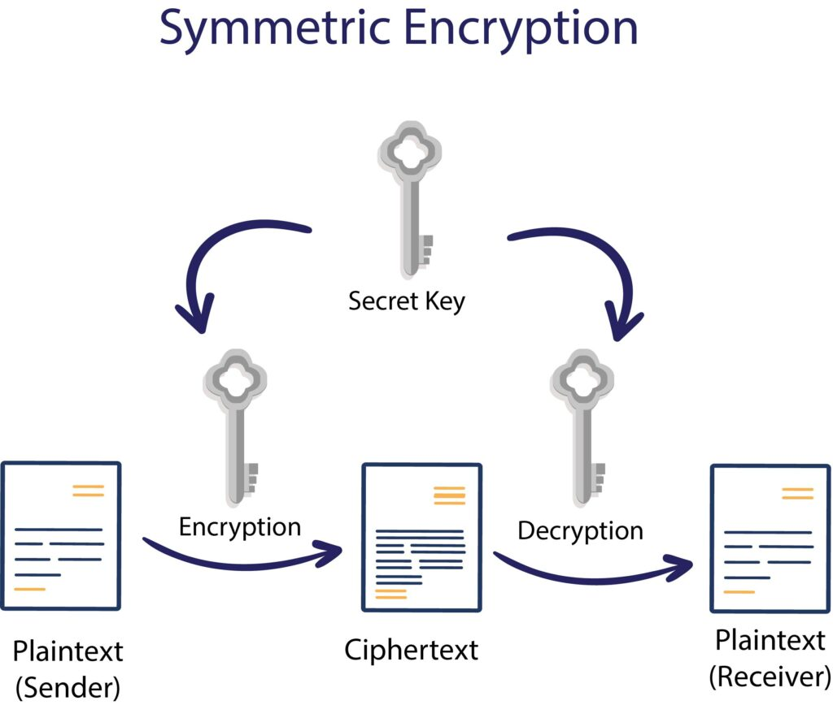
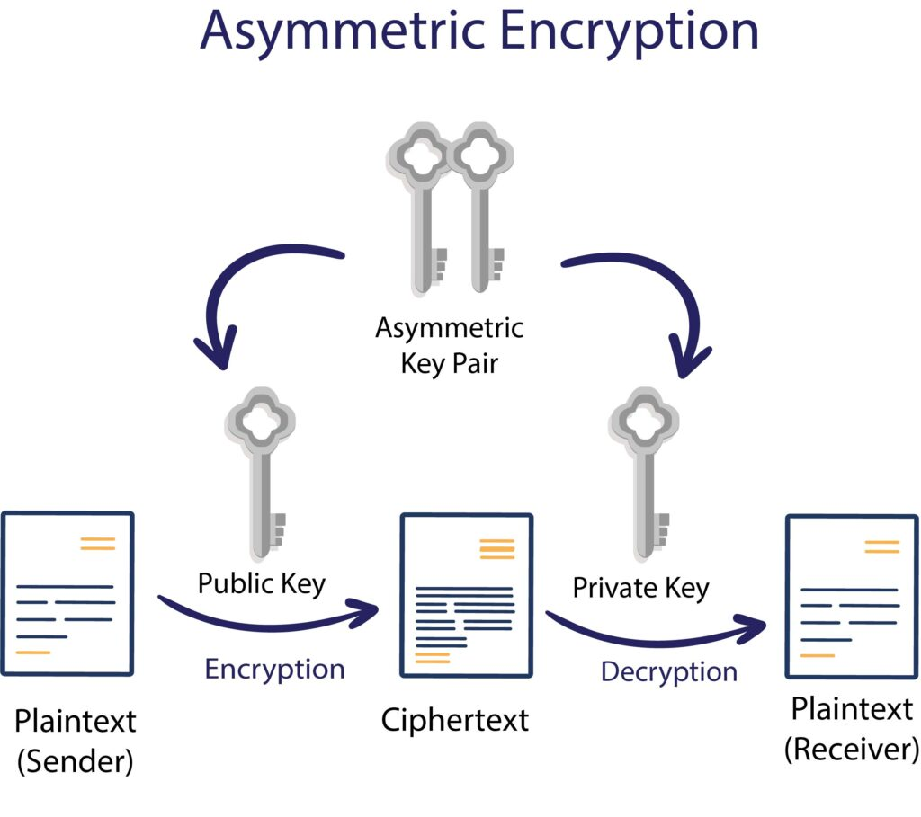
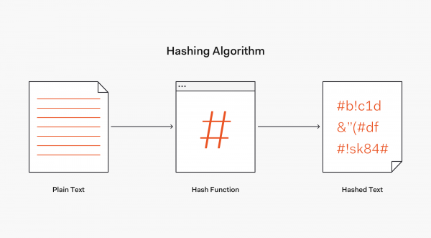
Cryptographic Protocols

Slide 39
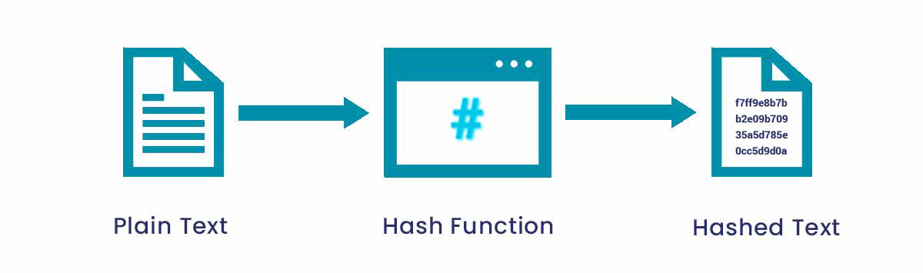
MD5, SHA-1, SHA-2, SHA-3
Data=>BlockchainCourse
MD5::ab5ef6e8f871c636e9f24a23ed4ce88e
Data=>BlockchainCourse
SHA1::2bad5daeb67bc0de5d6c02b542c0ba87df9e1c2a
Data=>BlockchainCourse
SHA2(256)::44adf07f9816d923274c3901671749ec62c62d4c22dcf90e63bdfc6129d29b2a
Data=>BlockchainCourse
SHA3(512)::7fa1acd102cfd25e7d565d51ba2a8553dd6d98324233f0f38cc539792192e8bb736a46c1c8b1f031c1db5e0aef5b2140bd46db44635d9bfb6fa1449c7374e0da

Slide 40
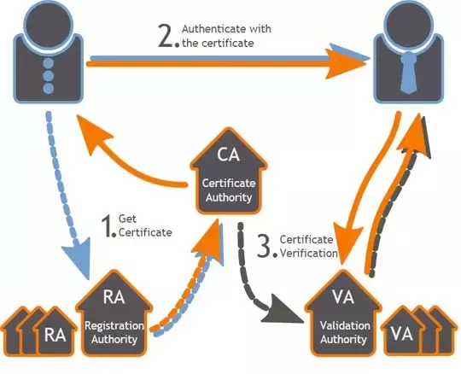
Certificate Authority
1. Certificate Authority (სერთიფიკატორი) - ორგანიზაცია, რომელიც უშვებს TLS სერთიფიკატებს
2. ციფრული სერთიფიკაცი ამოწმებს სერთიფიკატის სუბიექტის მიერ ღია გასაღების ფლობას
3. CA-ს ენდობა როგორც სერთიფიკატის მფლობელი, ასევე, ამ სერთიფიკატის გადამმოწმებელი

Slide 41
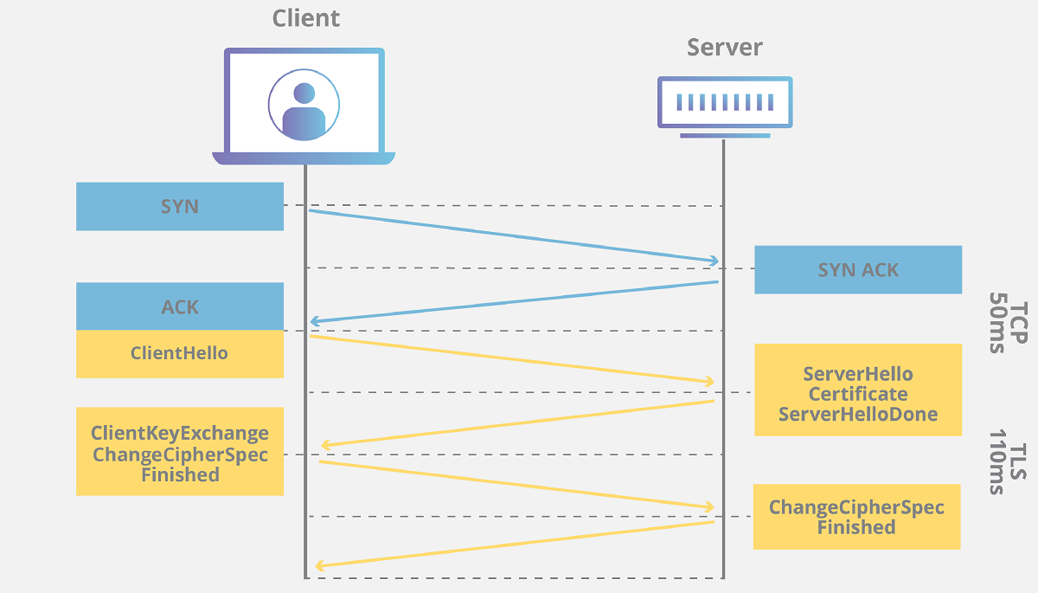
TLS handshake

Slide 42
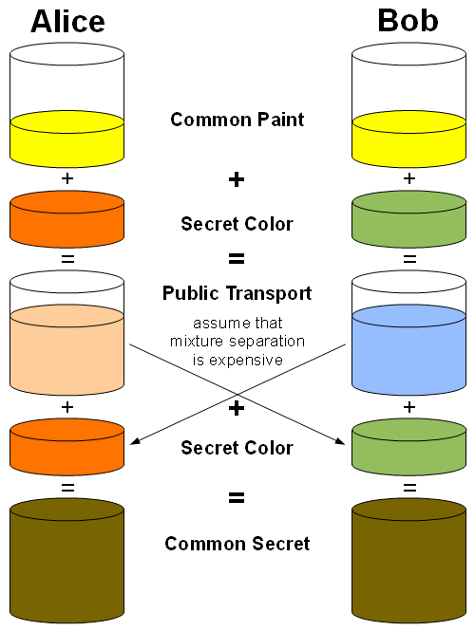
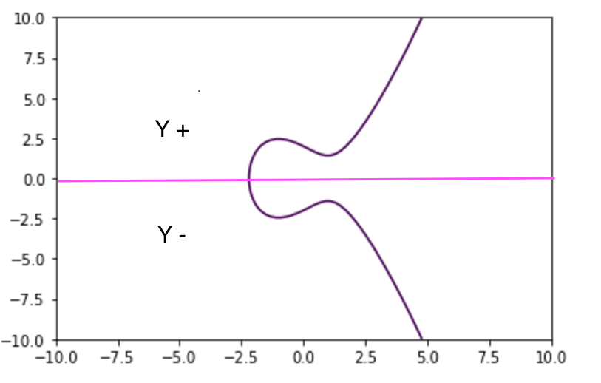
Diffie-Hellman მეთოდი
ECDHE-ECDSA და ECDHE-RSA
(TTPS, FTPS, WebDAVS, AS2, POP3, IMAP, SMTP)
ECDHE - Elliptic Curve Diffie-Hellman Ephemeral
RSA (Rivest–Shamir–Adleman)
ECDSA Elliptic Curve Digital Signature Algorithm

Slide 43
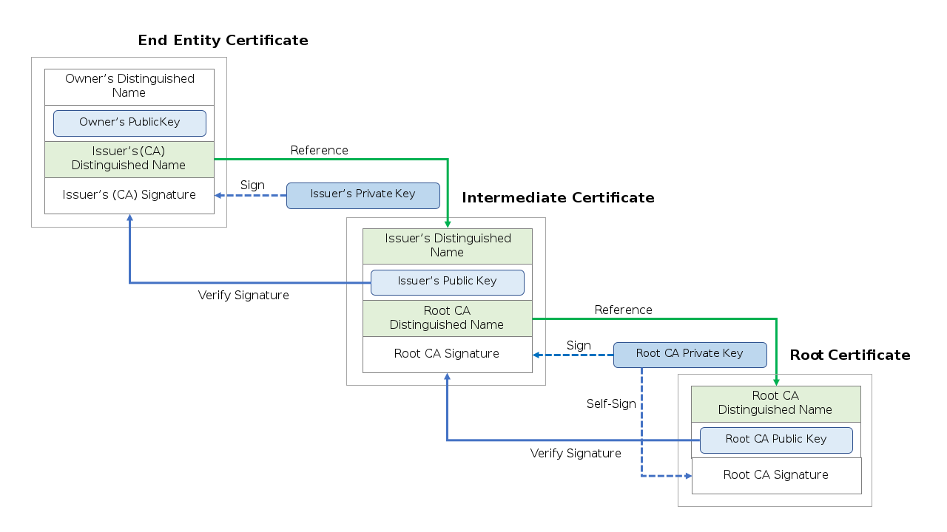
Chain of Trust (ნდობის ჯაჭვი)

Slide 44
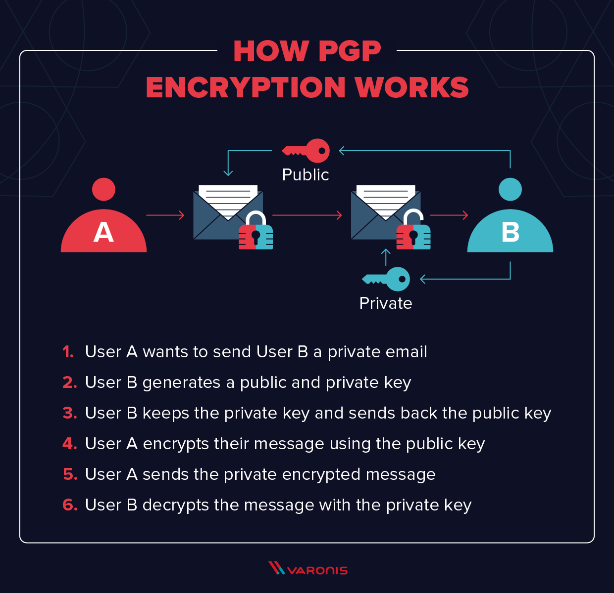
Web of Trust (ნდობის კავშირი)

Slide 45
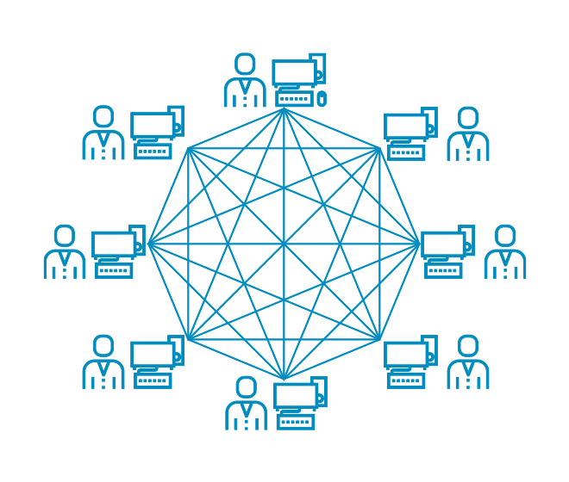
Network of Trust (ნდობის ქსელი)

Slide 46
BlockChain ტექნოლოგიები
თემა:
თოქენის ტიპები და ემისია
ლექტორი: დავით ყიფშიძე

Slide 47

თოქენი არის პროექტებისთვის
გამოშვებული ციფრული აქტივი
თოქენები მუშაობენ არსებულ ბლოკჩეინებში
თოქენები გამოიყენება როგორც გადახდებში, ასევე ხელმოწერებში
Cake, AXS, SHIB
ქოინი შეიძლება წარმოვიდგინოთ, როგორც ციფრული ფული
ქოინები მუშაობენ საკუთარ ბლოკჩეინებში, საკუთარი პროტოკოლით
ისინი ძირითადად გადახდებში მონაწილეობენ
ETH, SOL, BNB

Slide 48
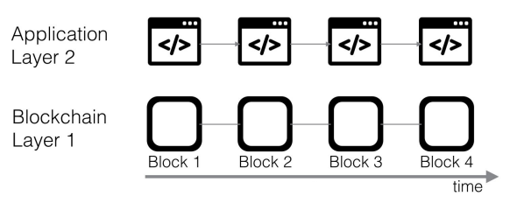
Layer 1 / Layer 2
Layer 1 თოქენები - ინვესტირება, შენახვა, ყიდვა-გაყიდვა, ტრანზაქციები
Layer 2 თოქენები - დეცენტრალიზებული აპლიკაციები, საწყისი ქსელის შესაძლებლობების დახვეწა

Slide 49
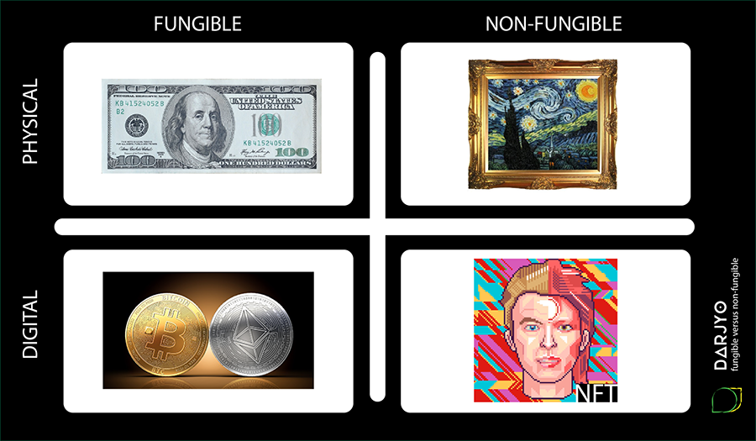
Fungable / Non-Fungable
* ცვლადი თოქენები (Fungible Token) - ციფრული აქტივი, რომელიც შეიძლება გადაიცვალოს მისსავე მსგავ აქტივში
* უცვლადი თოქენები (Non-Fungible Token) - უნიკალური ციფრული აქტივი, რომელიც არ იცვლება მისსავე მსგავს აქტივში

Slide 50
Security / Utility
Tokens
გამოიყენება ინვესტირებაში
არის დარეგულირებული
მხოლოდ KYC პროცედურით
არ არის ყველგან გამოტანილი
გამოიყენება სერვისებში
არ არის დარეგულირებული
ღიად, crowd გაყიდვები
ილისტება გაცვლით სისტემებში

Slide 51
მარაგები და კაპიტალიზაცია
საბრუნავი მარაგი (circulating supply) - თოქენები, რომლებიც ჩაშვებულია ბრუნვაში
სრული მარაგი (total supply) - საბრუნავ თოქენებს + ჩაკეტილი (locked) თოქენები
მაქსიმალური მარაგი (max supply) - ყველა ის თოქენი, რომელიც ოდესმე შეიძლება აწარმოონ
კაპიტალიზაცია (market cap) - კაპიტალიზაცია იანგარიშება, როგორც ბრუნვაში ჩაშვებული თოქენის საბრუნავი მარაგი X ღირებულებაზე

Slide 52
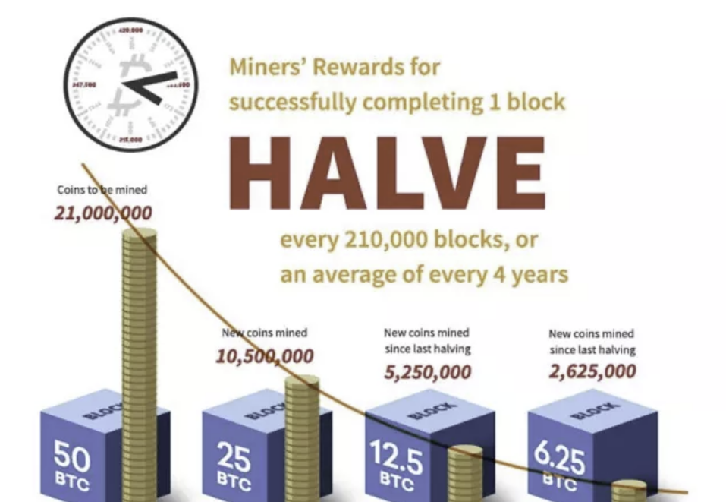
მოდელები და ემისია
ინფლაციური მოდელი (inflationary model) - მაქსიმალური რაოდენობის მარაგი არ არსებობს და შესაბამისად, ემისიის, ანუ წარმოშობის პროცესი შეიძლება უსასრულოდ გაგრძელდეს.
დეფლაციური მოდელი (deflationary model) - თოქენის ემისია ხდება შეზღუდული მაქსიმალური მარაგის სახით, რომელიც დროთა განმავლობაში სრულდება.
$BTC Example:
ჯამში - 21 მილიონი ერთეული
19.5 უკვე გამომუშავებულია
მარაგში დარჩა - 1.5 მილიონი

Slide 53

BlockChain ტექნოლოგიები
თემა:
მომხმარებელის მხარე (ანგარიშები/ვოლეტები)
ლექტორი: დავით ყიფშიძე

Slide 54
რა არის საფულე?
ინტერფეისი, რომელიც:
საშუალებას იძლევა, დავუკავშირდეთ სხვადასხვა ბლოკჩეინს
ინახავს ციფრული აქტივების შესახებ ინფორმაციას
ინახავს ანგარიშის დახურულ გასაღებს
შეუძლია შეინახოს ერთდროულად რამოდენიმე ანგარიშის დახურული გასაღები

Slide 55
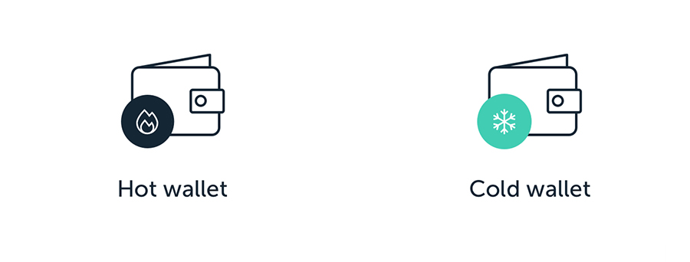
ცხელი / ცივი ტიპის საფულე:
ძირითადი აქცენტი: ხელმისაწვდომობა
დაკავშირებულია ქსელთან
გატეხვის მეტი ალბათობა
ძირითადი აქცენტი: უსაფრთხოება
არ არის დაკავშირებული ქსელთან
გატეხვის ნაკლები ალბათობა

Slide 56
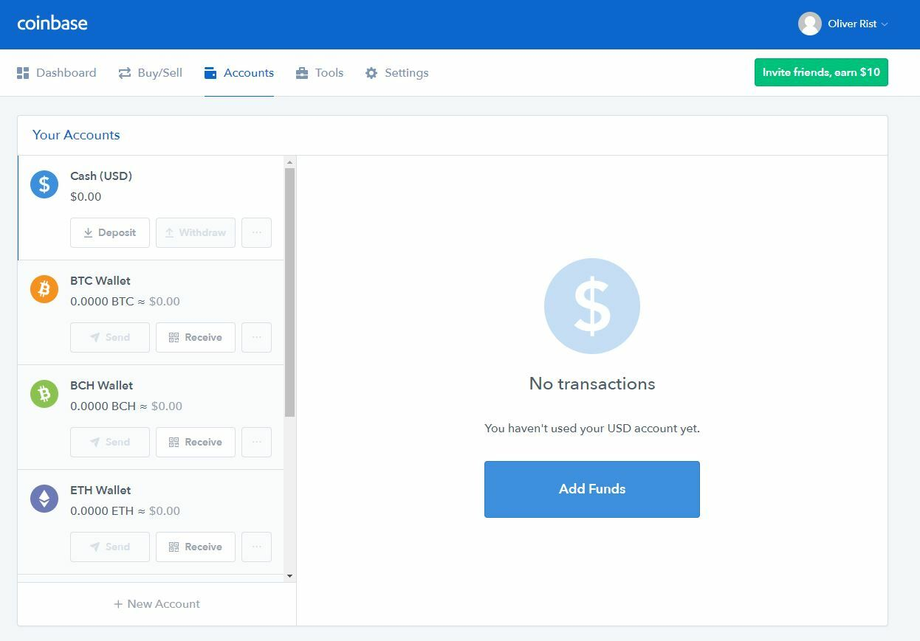
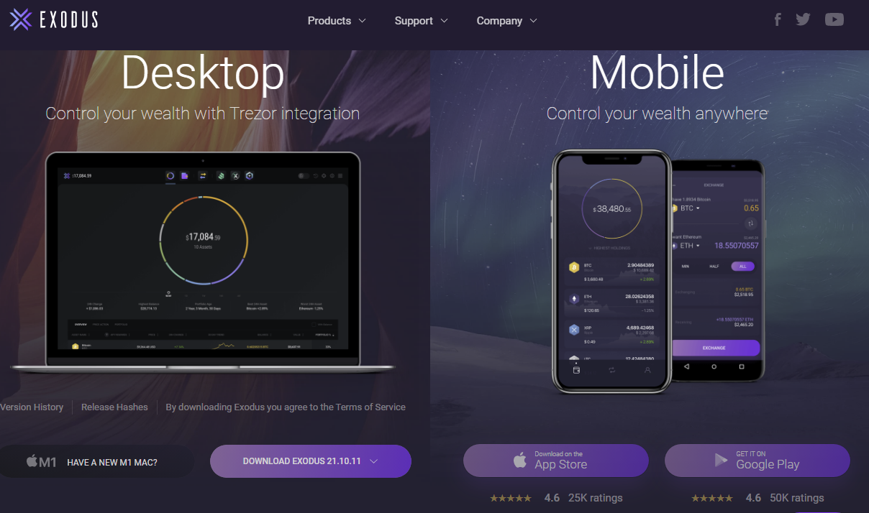
ცხელი საფულე:
ვებ-ბრაუზერის (Web Wallet)
მობილურის (Mobile Wallet)
დესკტოპის (Desktop Wallet)

Slide 57
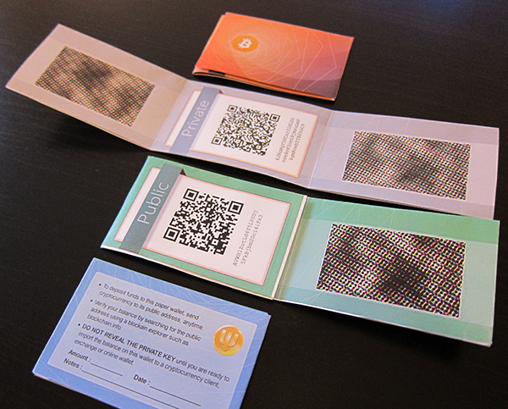
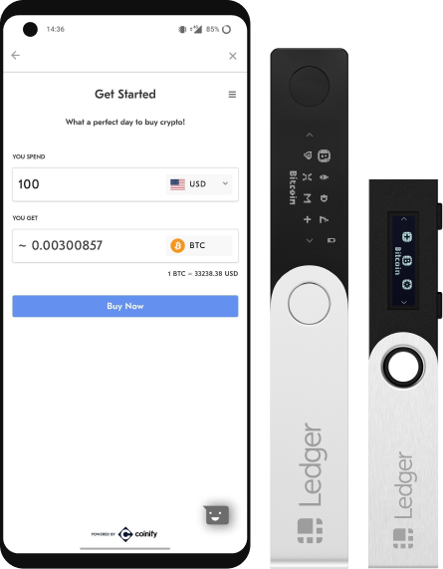

ცივი საფულე:
აპარატურული (Hardware Wallet)
ქაღალდის (Paper Wallet)

Slide 58

თითოეული საფულე შეიძლება შეიცავდეს 12/24 სიტყვიან მონაცემების აღდგენის ფრაზას, ცალკე პინ-კოდს და ასევე ქონდეს ორდონიანი (2FA) აუთენტიფიკაციის შესაძლებლობა.

Slide 59



საფულე შეიძლება ინახავდეს ანგარიშებს, სხვადასხვა ციფრულ აქტივებს და
ასევე, ქონდეს ჩაშენებული ბრაუზერი

Slide 60

ანგარიშები
* ანგარიში საშუალებას იძლევა, განცალკევდეს აქტივები ისე, რომ თითოეული ტიპის აქტივისთვის არ დადგეს ცალკე საფულის შექმნის საჭიროება.

Slide 61


* თითოეული საფულე შეიძლება შეიცავდეს როგორც ერთ მთავარ ანგარიშს, ასევე რამოდენიმე, ერთმანეთისგან დამოუკიდებელ ანგარიშებს

Slide 62
იმისათვის, რომ აქტივები იყოს მეტად დაცული:
თუ არ გჭირდება, არ გამოიყენო ცხელი საფულე
აქტივებთან სამუშაოდ გამოიყენე დაცული ინტერნეტი (SSL, VPN, და ა.შ.)
იქონიე რამოდენიმე საფულე
იქონიე რამოდენიმე ანგარიში
განაახლე მოწყობილობები ხშირად
ხშირად დაცვალე პაროლები
არ გასცე ინფორმაცია საფულის მონაცემების შესახებ

Slide 63


Slide 64


Slide 65


Slide 66


Slide 67


Slide 68


Slide 69


Slide 70


